Slide 1
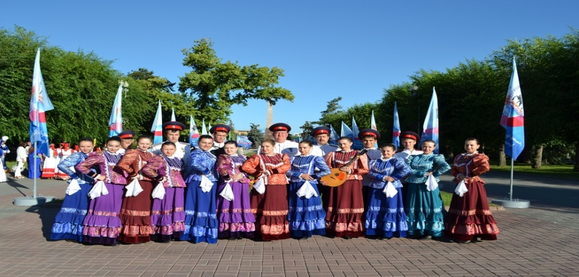

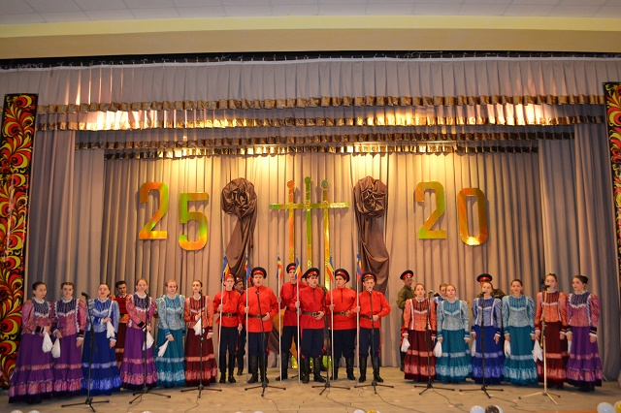
Проект Бюджета Углегорского сельского поселения на 2020 год и на плановый период 2021 и 2022 годов
Бюджет для
граждан

Slide 2


Администрация Углегорского сельского поселения
ЧТО ТАКОЕ БЮДЖЕТ ?
Если расходы бюджета превышают доходы, то бюджет
формируется с дефицитом. При дефицитном бюджете
растет долг и (или) снижаются остатки. Превышение
доходов над расходами образует профицит. При
профицитном бюджете снижается долг и (или) растут
остатки.
Сбалансированность бюджета по доходам и расходам –
основополагающее требование, предъявляемое к органам, составляющим и утверждающим бюджет.
БЮДЖЕТ
ДОХОДЫ БЮДЖЕТА
РАСХОДЫ БЮДЖЕТА
Форма образования расходования денежных средств
Поступающие в бюджет денежные средства
Выплачиваемые из бюджета денежные средства

Slide 3
Администрация Углегорского сельского поселения
Какие этапы проходит проект бюджета?
СОСТАВЛЕНИЕ ПРОЕКТА БЮДЖЕТА | Проект бюджета формируется на основании: - бюджетного послания Президента РФ; - прогноза социально-экономического развития, основных направлений бюджетной политики, муниципальных программ.
РАССМОТРЕНИЕ ПРОЕКТА БЮДЖЕТА | Рассмотрение проекта бюджета происходит путем публичных слушаний, участие в которых могут принимать жители. Время проведения публичных слушаний по бюджету назначается Собранием депутатов Углегорского сельского поселения.
УТВЕРЖДЕНИЕ ПРОЕКТА БЮДЖЕТА | Утверждается бюджет решением Собрания депутатов сельского поселения не ранее чем через 7 дней после публичных слушаний по бюджету.

Slide 4

Администрация Углегорского сельского поселения
Формирование показателей местного бюджета осуществлялось на основе прогноза социально-экономического развития Углегорского сельского поселения на 2018-2024 годы с учетом уровня инфляции в 2020 году – 3,0 %, в 2021 – 4%, в 2022 – 4%

Slide 5
Администрация Углегорского сельского поселения
Основа формирования проекта бюджета Углегорского сельского поселения Тацинского района на 2020 год и на плановый период 2021 и 2020 годов
Прогноз социально – экономического развития Углегорского сельского поселения на 2020– 2022 годы
Основные направления бюджетной и налоговой политики Углегорского сельского поселения на 2020– 2022 годы (Постановление Администрации Углегорского сельского поселения от 01.11.2019 № 93 )
Муниципальные программы Углегорского сельского поселения

Slide 6
Администрация Углегорского сельского поселения
Основные цели бюджетной политики Углегорского сельского поселения
Выполнение принятых обязательств перед гражданами
Обеспечение устойчивости и сбалансированности бюджета Углегорского сельского поселения Тацинского района
Своевременное исполнение расходных обязательств, недопущение просроченной кредиторской задолженности
инвестирование в человеческий капитал
Наращивание темпов роста собственных (налоговых и неналоговых) доходов

Slide 7


Администрация Углегорского сельского поселения
Основные параметры местного бюджета на 2020год
Доходы бюджета 9006,9 тыс. рублей
Расходы бюджета 9006,9 тыс. рублей
Налог на доходы физических лиц
957,0
Общегосударственные вопросы
4118,8
Национальная оборона 83,2
Налоги на имущество 497,4
Национальная безопасность и правоохранительная деятельность 39,7
Государственная пошлина 10,0
Национальная экономика
69,3
Штрафы, санкции, возмещение ущерба
11,2
Жилищное хозяйство 50,0
Благоустройство 840,6
Безвозмездные поступления
7 531,3
Культура 3764,8
Образование
10,0
Массовый спорт
30,5

Slide 8


Расходы бюджета поселения на 2020 год
Администрация Углегорского сельского поселения
Всего расходов 9006,9 тыс. рублей
Коммунальное хозяйство 50,0 тыс. рублей 0,5 %
Осуществление первичного воинского учета 83,2 тыс. рублей 0,9 %
Национальная безопасность и правоохранительная деятельность 39,7 тыс. рублей 0,4% Национальная экономика 69,3 тыс. рублей 1,1%
Резервный фонд Администрации Углегорского сельского поселения 10,0 тыс. рублей 0,1 %
Другие общегосударственные вопросы 140,4 тыс. рублей 1,6
Иные межбюджетные трансферты из бюджета поселения бюджету района 70,3 тыс. рублей 0,8 %
Благоустройство территории 840,6 тыс. рублей 9,3 %
КУЛЬТУРА 3764,8 тыс. рублей 41,8 % Физическая культура и спорт 30,5 тыс. рублей 0,3 %
Содержание органов местного самоуправления 3907,9 тыс. рублей 43,4 %

Slide 9

Администрация Углегорского сельского поселения
Межбюджетные трансферты – основной вид безвозмездных перечислений
Межбюджетные трансферты – денежные средства, перечисляемые из одного бюджета бюджетной системы Российской Федерации
Виды межбюджетных трансфертов
Определение
Аналогия в семейном бюджете
Дотации (от лат. «Dotatio» –
дар, пожертвование)
Предоставляются без определения конкретной цели их использования (финансовая помощь)
Вы даете своему ребенку
«карманные деньги»
Субвенции (от лат.
«Subvenire» – приходить на
помощь)
и иные межбюджетные
трансферты
Предоставляются на
Финансирование «переданных» другим
публично-правовым
образованиям полномочий
Вы даете своему ребенку
деньги и посылаете его в магазин купить
продукты (по списку)
Субсидии (от лат.
«Subsidium» – поддержка)
Предоставляются на
условиях долевого
софинансирования
расходов других
бюджетов
Вы «добавляете» денег для
того, чтобы ваш ребенок купил себе новый телефон (а остальные он накопил сам)

Slide 10

Администрация Углегорского сельского поселения

Slide 11







Администрация Углегорского сельского поселения
Доля муниципальных программ в общем объеме расходов
Защита населения и территории от чрезвычайных ситуаций, обеспечение пожарной безопасности
0,1 %
Обеспечение общественного порядка и противодействие преступности
0,1 %
Развитие культуры
41,8%
Обеспечение качественными жилищно-коммунльными услугами населения 5,5%
Развитие физической культуры и спорта
0,3 %
Благоустройство территории 4,3%

Slide 12
Администрация Углегорского сельского поселения
Расходы местного бюджета , формируемые в рамках муниципальных программ Углегорского сельского поселения, и непрограммные расходы
4725,6
тыс. рублей
4281,3
тыс. рублей
1780,0
тыс. рублей
3513,6 тыс. рублей
1562,7
тыс. рублей
3481,3 тыс. рублей
2020
год
2022 год
2021
год
- расходы бюджета, формируемые в рамках муниципальных программ Углегорский сельского поселения
- непрограммные расходы

Slide 13
Администрация Углегорского сельского поселения
Расходы местного бюджета в 2020 году

Slide 14
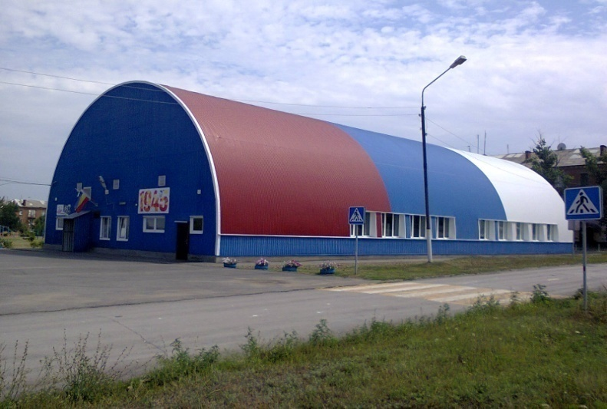
Администрация Богураевского сельского поселения
«Бюджет для граждан»
подготовлен сектором экономики и финансов
Администрации Углегорского сельского поселения
Администрация Углегорского сельского поселения находится по адресу:
п. Углегорский, Ростовской области, Тацинского района пер. Школьный 2. Телефон 88639727141 электронная почта sp38403@donpac.ru
Информацию о бюджете можно получить на официальном сайте Администрации Углегорского сельского поселения по адресу: http://uglegorskoesp.ru/

